Slide 1
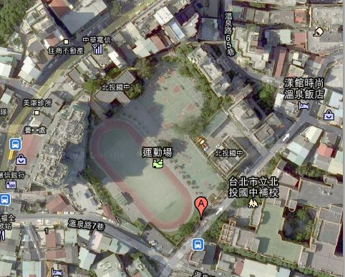
臺北市立北投國民中學
E棟合作社大樓
使用執照：有
73年完工 建物年齡：31年
103年完成結構補強
教學大樓B
使用執照：有
88年完工
建物年齡：16年
Is值=105.933
教學大樓C
使用執照：有
88年完工
建物年齡：16年
Is值=131.775
科學大樓
使用執照：有
68年完工 建物年齡：36年
102年完成結構補強
教學大樓A
使用執照：有
88年完工
建物年齡：16年
Is值=176.567
學校正門

